Slide 1

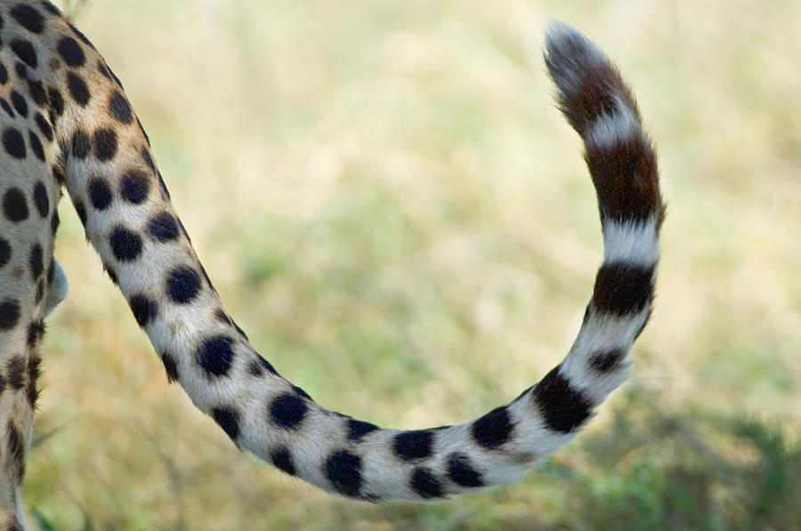


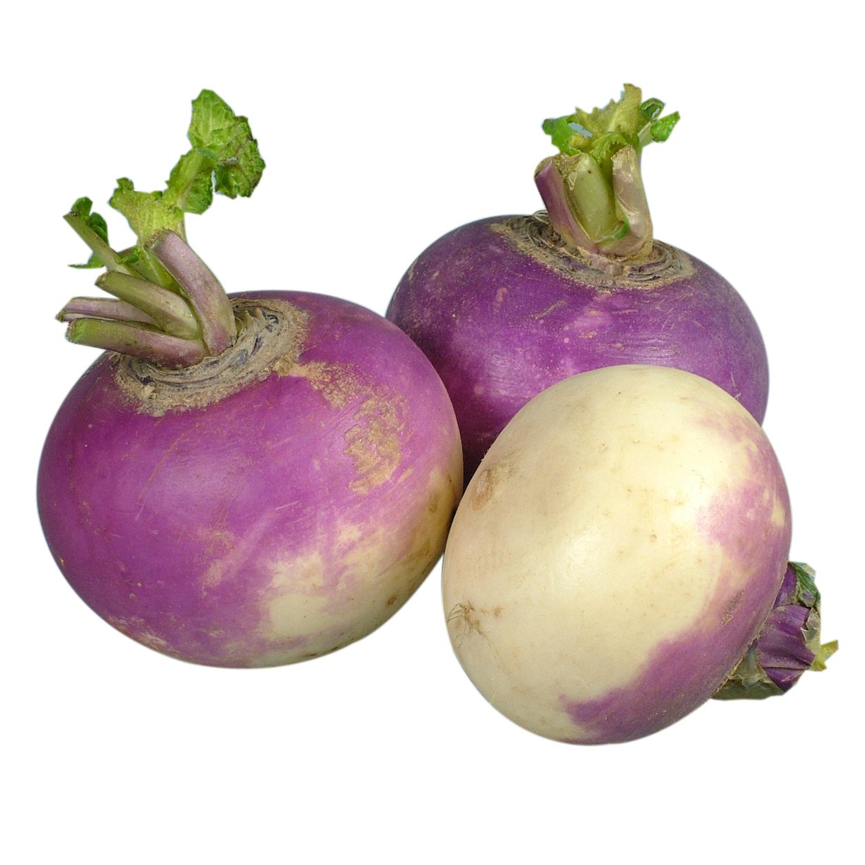
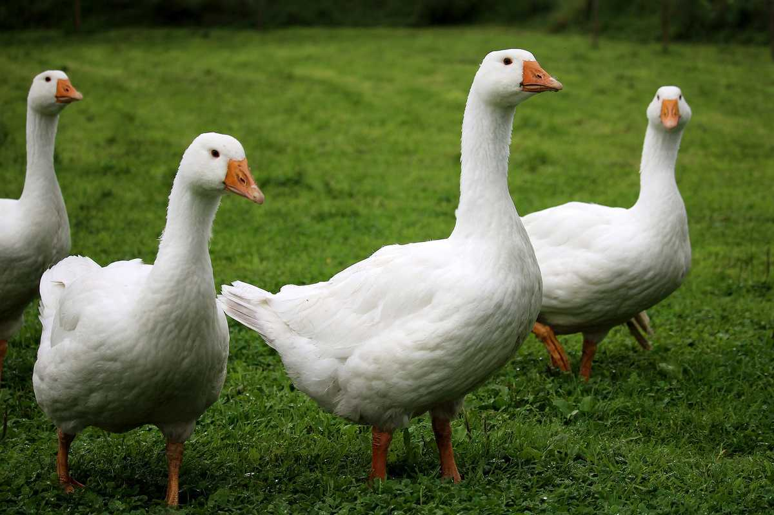


Résolvez le rébus !
Dans la phrase : nombre de O + nombre de A = …
 | N
S
C
Notes:
Réponse : 5
Solution du rébus : Que la forêt soit avec toi !

Slide 2




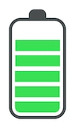

Quel chiffre remplace le point d’interrogation ?
+ + = 21
10 = + 4 +
+ = 8
14 = +
+ + + =
: =
Notes:
Réponse : 4
Solution de l’énigme :
Robinet = 3
Thermomètre = 5
Éclair = 9
Ampoule = 3
Batterie = 20

Slide 3
Lisez le message secret :
Combien de solutions sont proposées ici ?
.seuqitégrené semèlborp xua snoitulos sednarg sel tnos euqitégrené éticaciffe te selbalevuoner seigrené ,noitammosnoc al ed noitunimiD
START
Notes:
Réponse : 3
Solution de l’énigme : Diminution de la consommation, énergies renouvelables et efficacité énergétique sont les grandes solutions aux problèmes énergétiques.

Slide 4
Combien y a-t-il de cyclistes actifs dans cette ville ?
Notes:
Réponse : 8

Slide 5
Combien y a-t-il de cyclistes actifs dans cette ville ?
Notes:
Réponse : 8

